Slide 1
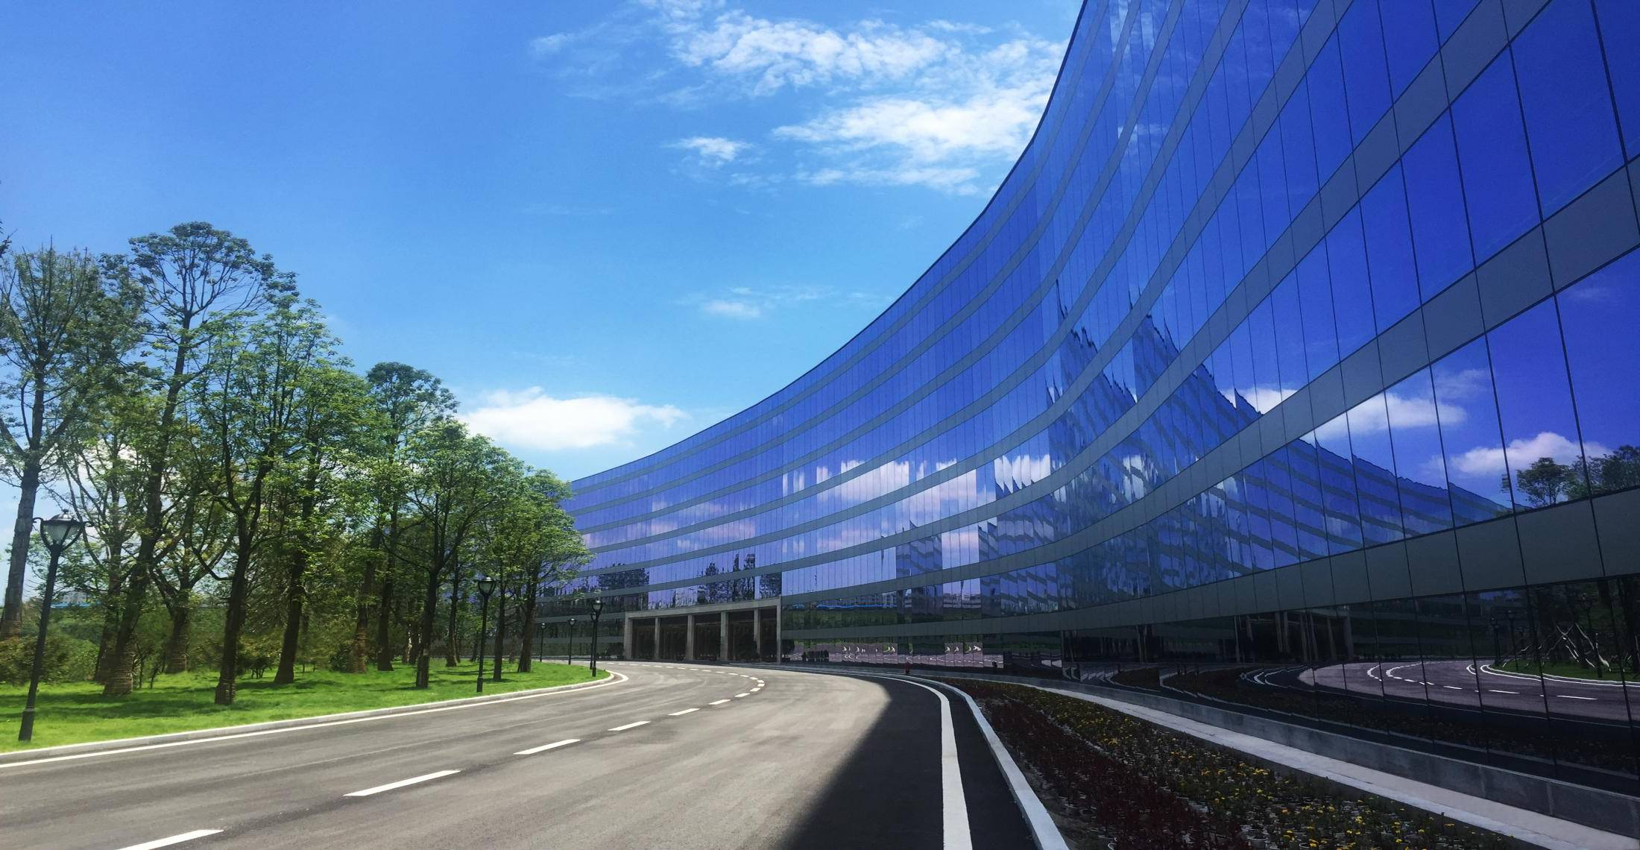
TAIJI
太极集团
2020
2018
太极大药房工作计划
工作计划
12桥店
汇报人：****
部门：*****
汇报人：冯莉
太极藿香正气液生产基地
太极藿香正气液生产基地

Slide 2
服务顾客 成就自我
尊敬的各位领导及亲爱的同事们：
大家下午好！
我是十二桥店的冯莉，时光匆匆，2019年过去了，这是我在太极的第八个年头，从实习的时候我就来到了太极大药房，回想起刚到公司从一张白纸书书写了我成长的累积，从收银台到中药房，再到成药组，最后到新店，每一个岗位都有着不同的经历；
TAIJI 太极集团

Slide 3
我想把我的成长分享给大家：从光华店实习开始让我知道药店销售没有想象的这么简单，无论店长还是促销每个人身上都有你学不完的知识，他们都是我在太极的启蒙老师；到燃灯寺店是我必经的成长过程，新店开业前期只有我和片长两个人，虽然很辛苦但是觉得很充实，只要有毅力没有什么不能做到的！但是中途我也迷失过，我才明白什么是温暖与关怀，只有在太极大药房这个大家庭里才能感受到！
服务顾客 成就自我
TAIJI 太极集团

Slide 4
服务顾客 成就自我
重新回到大家庭，我来到了清江东路店，和良元一墙之隔的竞争压力我们没有退缩，有公司做强大的后盾，我们拼服务，控价格，至今依然是顾客心中最值得信赖的门店，我们不仅没有退缩，就在一个站的位置我找了口岸清江东路二店，我和两名实习生在门店装修期间在附近小区，超市，人流量大的地方摆摊设点免费测血压，办理会员价，为开业活动做充分准备，清江二店开业活动销售金额5.7万，客流511笔，对比任务翻了12倍，所有的成功都离不开平时的努力;
TAIJI 太极集团

Slide 5
服务顾客 成就自我
2019年在全体同事的共同努力下，十二桥店销售总额1190万元，同比增长232万元，增长率19%，个人销售190万元，同比增长31万元，增长率16.3%。感谢公司给予我成长的平台！在太极，我明白了在成长道路上不管任何岗位都要全力以赴，没有努力就没有成长，没有学习就没有成长，不断奋斗进取为成长积蓄力量！成长是一件漫长的事情，我期待与更多的小伙伴一起成长！
TAIJI 太极集团

Slide 6
在2020年我们时刻关注医院新品，维护老顾客，发展新顾客及微信会员，与大家一起携手共进，共创佳绩！
在新的一年祝大家新年快乐，万事如意！
TAIJI 太极集团

Slide 7
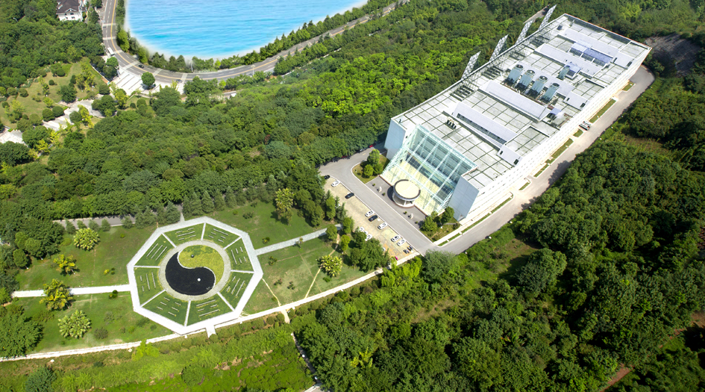
TAIJI
太极集团
THANKS
谢 谢
太极急支糖浆生产基地

